Slide 1
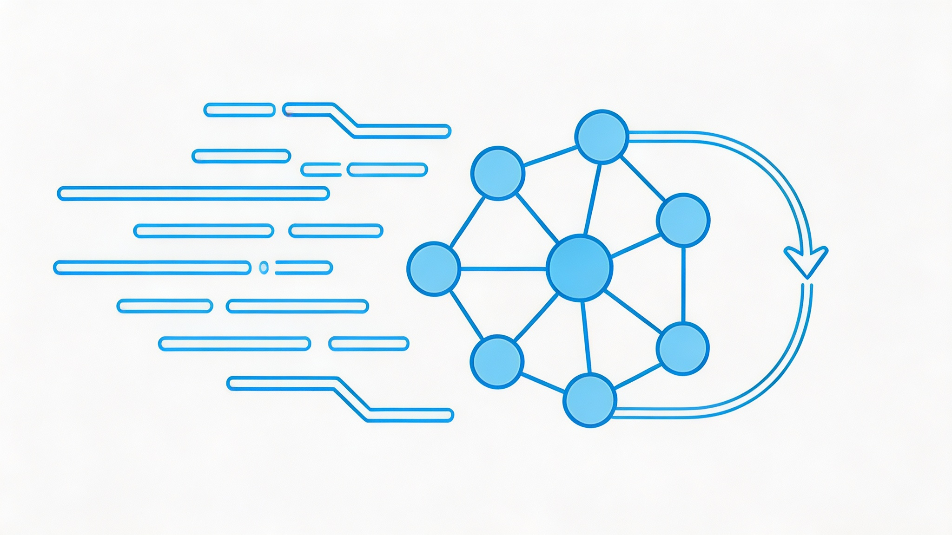


基于代码执行反馈的代码生成与自修复系统的设计与实现
答辩人：唐颢 | 指导教师：黄江平 讲师 | 答辩日期：2026年5月
Notes:
各位老师，同学们，大家上午好。我是唐颢，我的毕业设计题目是《基于代码执行反馈的代码生成与自修复系统的设计与实现》。在黄江平老师的悉心指导下，我完成了本次设计。接下来，我将从研究背景、系统设计、实现、测试以及总结展望几个方面，向各位老师汇报我的研究成果。

Slide 2

01
研究背景与意义
02
系统设计
目录
03
系统实现
04
问题与解决方案
05
系统测试与结果
06
总结与改进
Notes:
我的汇报将分为五个部分。首先，我会介绍本课题的研究背景与意义，阐述为什么要做这个研究。其次，将详细介绍系统的整体设计，包括架构、流程和关键模块。第三部分是系统的具体实现细节。第四部分展示系统的测试过程与结果。最后，对本次工作进行总结并对未来进行展望。

Slide 3
01 研究背景 - 大模型代码生成的现状
核心观点
关键现象
问题与结论
大语言模型（LLM）已在代码生成领域展现出强大的生成与理解能力。
用户只需通过简单的自然语言描述需求，即可快速获得符合逻辑的代码片段。
● 生成能力升级 从简单的函数片段扩展到完整的类定义，甚至是包含多个文件的小型程序。
● 功能深度进化 工具已超越代码补全的基础功能，向代码逻辑修复、潜在错误分析及重构建议等高阶任务发展。
当前最大痛点：生成代码不可靠
• 边界条件处理缺失 • 返回值格式不匹配 • 类内部状态维护错误 • 无法通过单元测试用例
“代码能不能真正运行通过” 已成为技术落地的关键瓶颈
Notes:
首先我们来看研究背景。近年来，大语言模型在代码生成方面取得了巨大进展，开发者可以通过自然语言快速获取代码。然而，一个核心挑战也随之而来：模型生成的代码往往不可靠，存在各种错误，导致无法直接运行。这使得“代码能否真正运行”成为了技术落地的关键瓶颈。

Slide 4
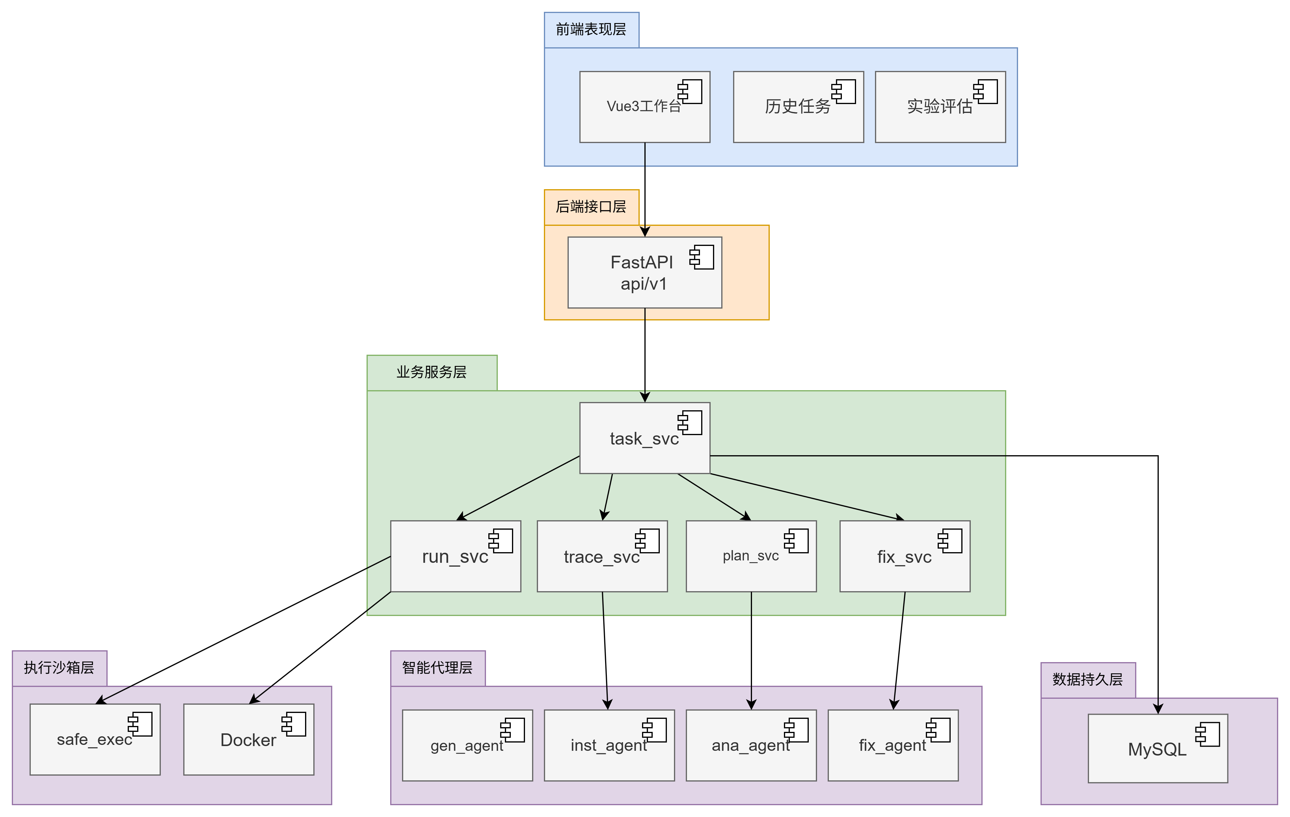
02 系统设计 - 整体架构
设计目标
• 提供可视化的代码生成与自修复工作台
• 展示结构化的反馈数据
• 展示完整记录每一轮修复过程。
系统分层架构
前端表现层：Vue3交互界面
业务服务层：核心逻辑编排与调度
执行沙箱层：安全隔离的代码运行环境
后端接口层：FastAPI高性能接口
智能代理层：封装大模型能力调用
数据持久层：MySQL数据存储
图 1：系统整体架构图
Notes:
接下来进入第二部分，系统设计。我们的设计目标是提供一个可视化的工作台，并实现执行反馈的结构化和修复过程的可追溯。为此，我们设计了一个分层架构，如右图所示，从下至上分别是数据持久层、执行沙箱层、智能代理层、业务服务层、后端接口层和前端表现层，各层职责分明，协同工作。

Slide 5
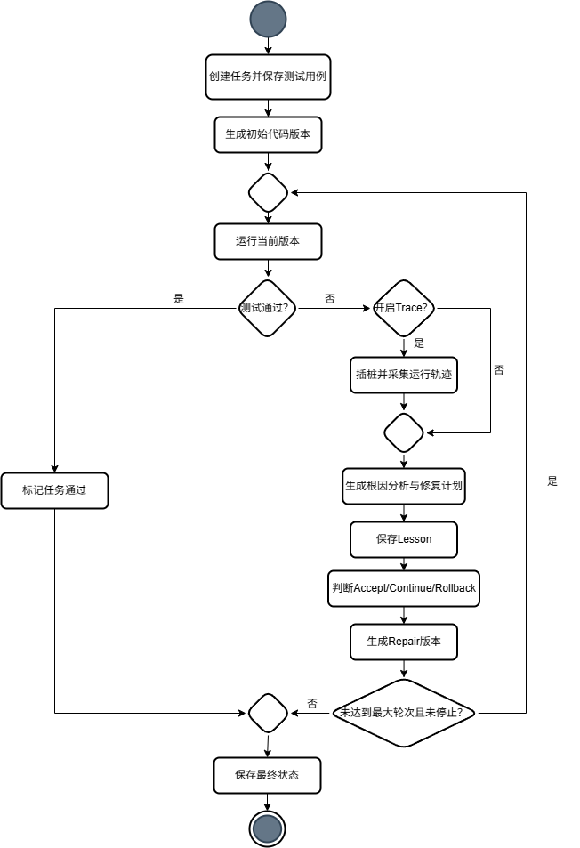
02 系统设计 - 核心业务流程
流程闭环核心逻辑
系统围绕“生成 → 执行 → 反馈 → 分析 → 修复”的全链路闭环持续迭代优化代码。
01. 创建任务
02. 生成初始代码
04. 自动修复与终止
03. 执行与结果判定
图 2：自动修复流程图
Notes:
系统的核心业务流程如右图所示，它是一个“生成-执行-反馈-分析-修复”的闭环。用户创建任务后，系统会生成初始代码并运行测试。如果测试失败，系统将自动进入修复循环，分析错误、生成修复计划、产生新代码版本，并再次测试。这个过程会重复，直到测试通过或达到预设的终止条件。

Slide 6
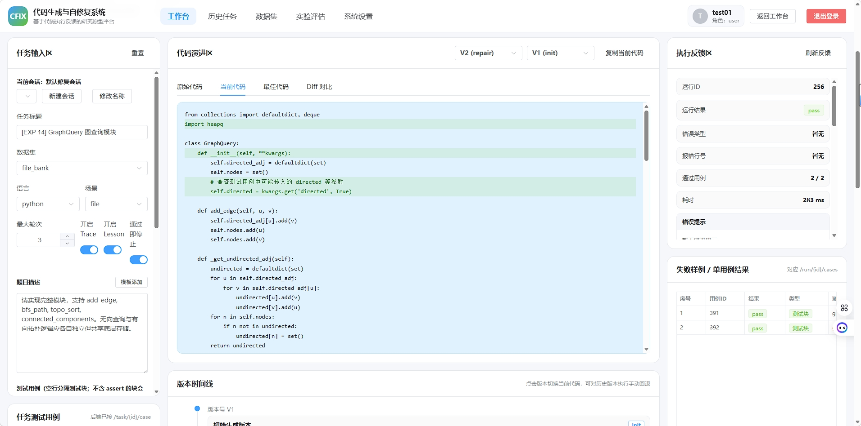
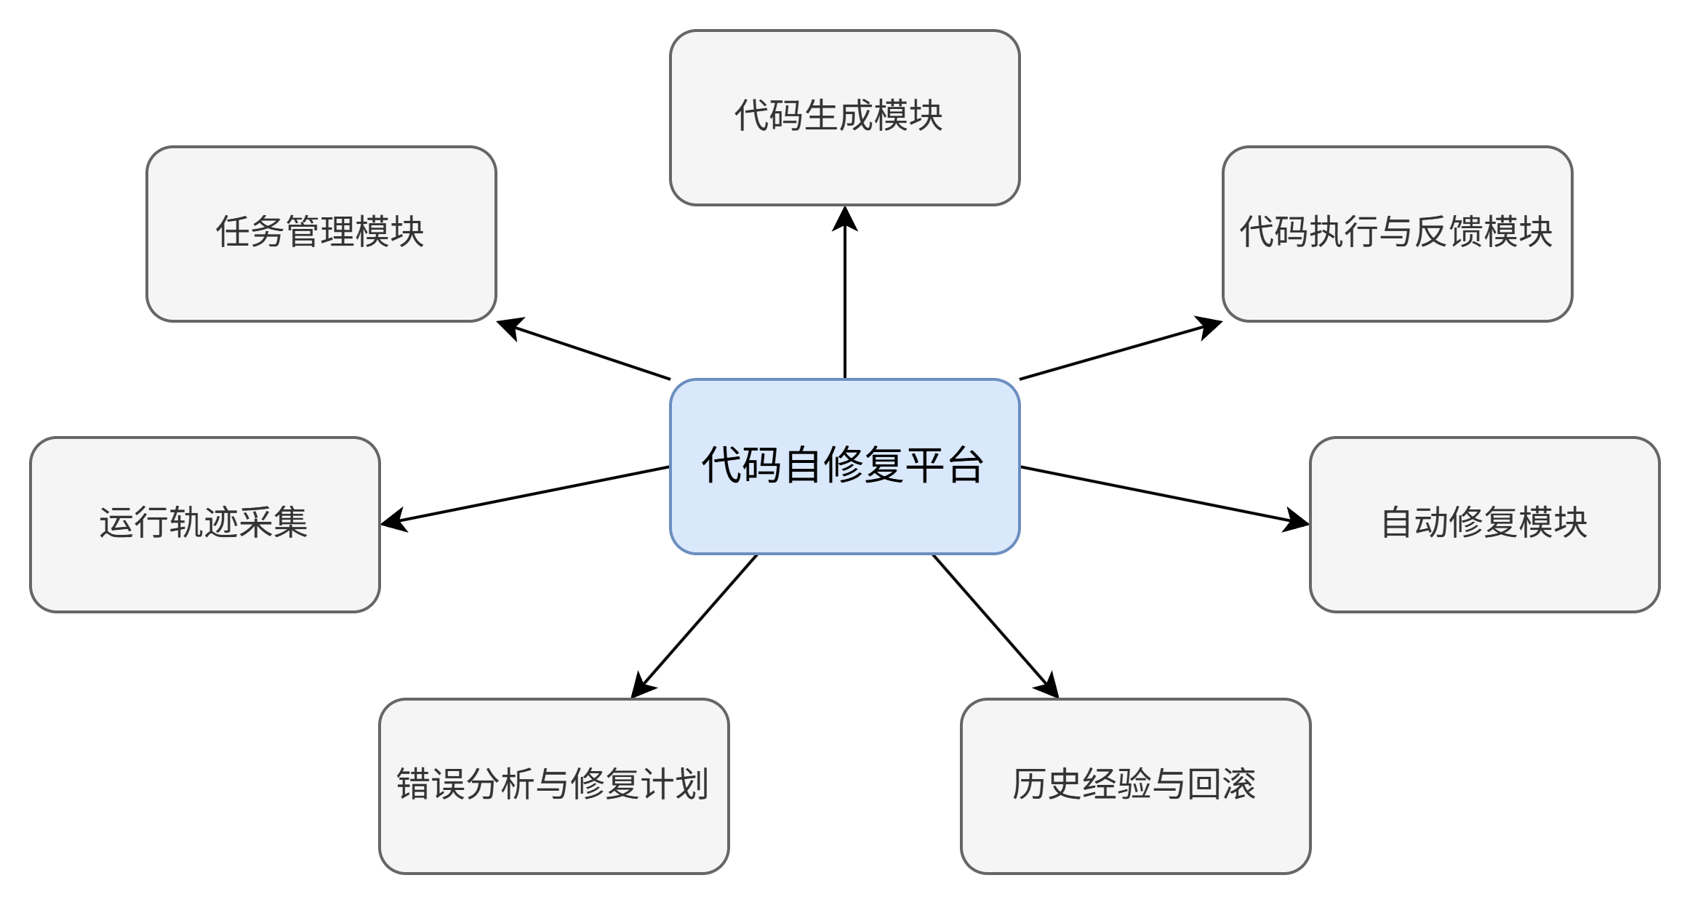
02 系统设计 - 关键模块设计
Notes:
为了实现上述流程，我们设计了多个关键模块。包括负责任务管理的入口模块，负责代码生成的gen_agent，负责安全执行和反馈的Runner和fb_svc，以及用于采集运行轨迹的模块。其中，错误分析与修复计划模块是系统的智能核心，它驱动自动修复模块工作。最后，历史经验与回滚模块保证了系统的稳定性和学习能力。

Slide 7
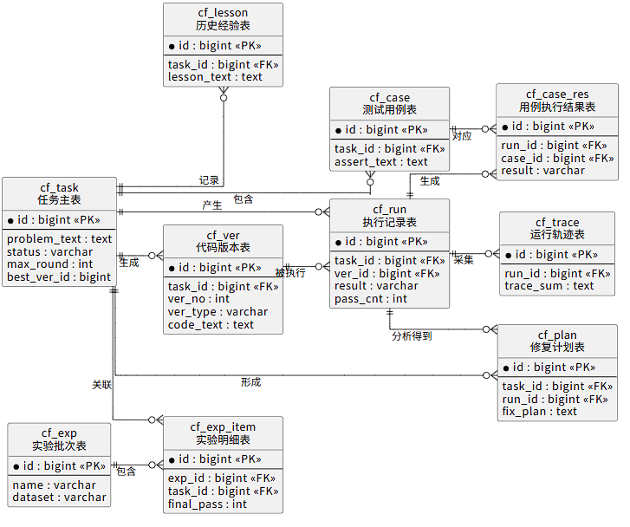
02 系统设计 - 数据库设计
cf_task
任务主表
cf_ver
代码版本表
cf_case
测试用例表
cf_run
执行记录表
cf_case_res
单用例结果表
cf_trace
运行轨迹表
cf_plan
修复计划表
cf_lesson
历史经验表
图 1：核心数据表关系 (ER Diagram)
Notes:
在数据库设计方面，我们的核心思想是“过程记录”，确保每一步都可追溯。
左侧列出了我们设计的8张核心数据表。其中，`cf_task`作为任务主表串联起所有信息；`cf_ver`和`cf_plan`记录代码版本和修复计划，明确“是什么”和“怎么做”；`cf_case`、`cf_run`、`cf_case_res`、`cf_trace`四张表则构建了完整的测试执行与日志体系，详细记录了从用例到批次、从结果到轨迹的全过程；最后，`cf_lesson`将每一次修复转化为可复用的知识库。
右侧的ER关系图直观展示了这八张表之间的逻辑关系，它们共同构成了系统稳定运行的基石，为后续的故障分析、流程优化提供了详实的数据支持。

Slide 8
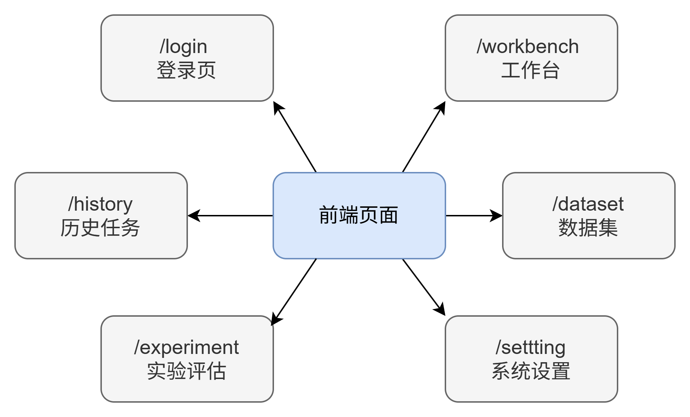
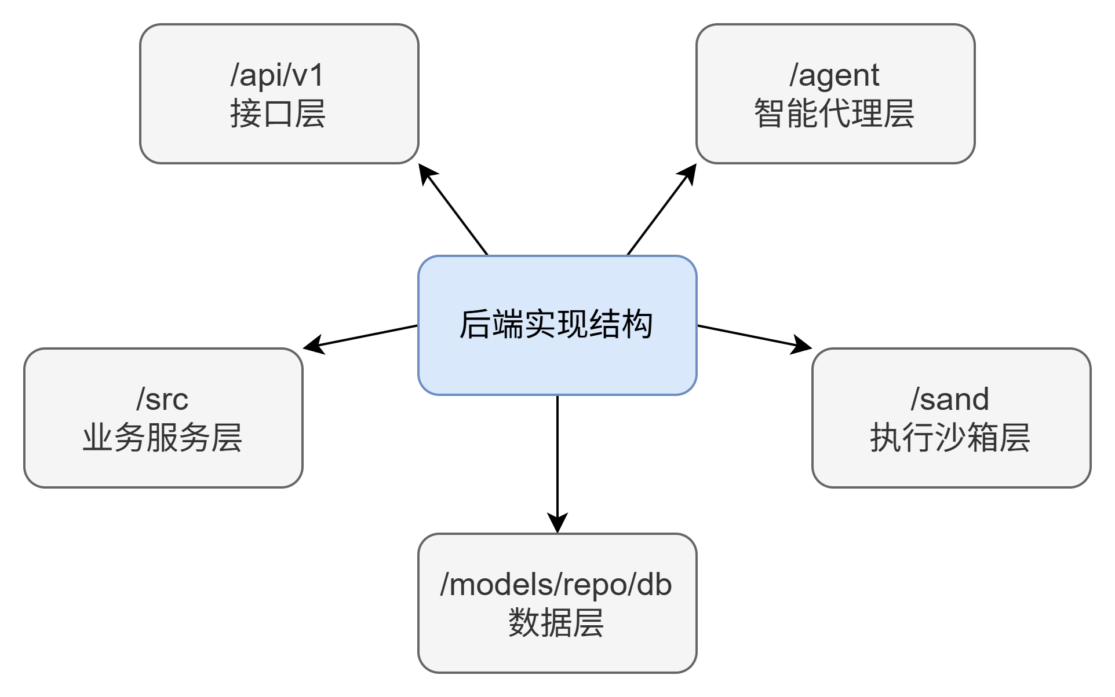
03 系统实现 - 前后端技术栈
前端技术栈
后端技术栈
框架：Vue3 + Vite
UI 库：Element Plus
路由管理：Vue Router
状态管理：Pinia
HTTP 请求：Axios
Web 框架：FastAPI
数据库 & ORM：MySQL / SQLAlchemy
代码执行环境：safe_exec / docker_runner
大模型接入：Qwen / OpenAI / DeepSeek
Notes:
第三部分是系统实现。前端我们采用了Vue3生态，包括Vite、Element Plus等，构建了现代化的用户界面。后端则基于FastAPI框架，搭配MySQL数据库和SQLAlchemy ORM。代码执行环境支持本地和Docker隔离两种方式，并设计了灵活的模型接入层，支持多种大模型。整个工程结构清晰，易于维护和扩展。

Slide 9
03 系统实现 - 核心功能模块实现
前端工作台 (WorkBench)
后端自动修复流程
任务输入区
代码演进区
task_svc.auto_repair()-
核心驱动函数，控制多轮迭代修复的循环逻辑与终止条件。
run_svc.execute()-
调用安全沙箱环境执行代码，捕获运行时异常并返回结构化反馈数据。
plan_svc.create_plan() & fix_svc.fix_code()-
前者调用分析Agent生成修复方案，后者调用修复Agent生成新代码。
执行反馈区
修复计划区
rb_svc.judge()-
稳定性保障机制，判断代码质量是否下降，触发回滚或终止流程。
Notes:
在核心功能实现上，前端的工作台是用户交互的核心，它集成了任务输入、代码演进展示、执行反馈和修复计划查看等功能，旨在提供流畅、透明的开发体验。后端则通过一系列解耦的微服务函数驱动整个自动修复流程：
例如，auto_repair函数是流程的“大脑”，负责控制整个多轮迭代循环；execute函数作为“执行者”，在隔离的沙箱环境中运行代码并获取反馈；create_plan和fix_code函数作为“修复者”，分别负责分析根因和生成新代码版本。
此外，我们还引入了回滚判断机制（judge函数），以防止AI修复过程中引入新的错误，确保系统的稳定性。通过前后端紧密配合，实现了代码自动修复的完整闭环。

Slide 10
04 问题与解决方案
问题
解决方案
一、测试用例
1.对测试用例代码的格式进行统一规范（如一个测试块进行空行识别等） 2.对注释等额外信息的识别进行加强（不让其识别成一个测试块）
系统会将所有的断言识别成一个测试块
二、类文件级以及文件级
1.对类文件级以及文件级的格式设置成共享准备代码块以及测试块 2.在执行器上对每个测试块前都添加上共享准备代码
3.加强对共享准备代码块以及测试块的区分
测试用例之间会共享变量或类实例
三、修复后代码退化
1.通过回滚策略对通过用例数，平均得分等指标进行比对，回退到最优版本。
2.让后续修复尽量都从最优版本进行修复。
3.回退后，进行经验总结，并添加到下一步修复计划中。
在修复过程中，新版本反而通过更少的测试用例
Notes:
在核心功能实现上，前端的工作台是用户交互的核心，它集成了任务输入、代码演进展示、执行反馈和修复计划查看等功能，旨在提供流畅、透明的开发体验。后端则通过一系列解耦的微服务函数驱动整个自动修复流程：
例如，auto_repair函数是流程的“大脑”，负责控制整个多轮迭代循环；execute函数作为“执行者”，在隔离的沙箱环境中运行代码并获取反馈；create_plan和fix_code函数作为“修复者”，分别负责分析根因和生成新代码版本。
此外，我们还引入了回滚判断机制（judge函数），以防止AI修复过程中引入新的错误，确保系统的稳定性。通过前后端紧密配合，实现了代码自动修复的完整闭环。

Slide 11
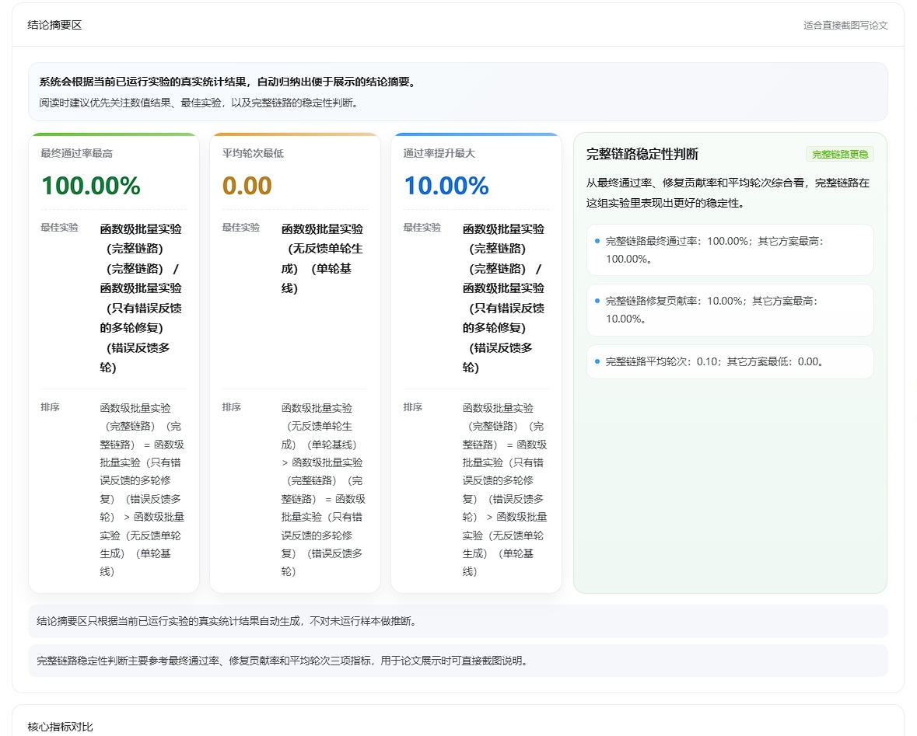
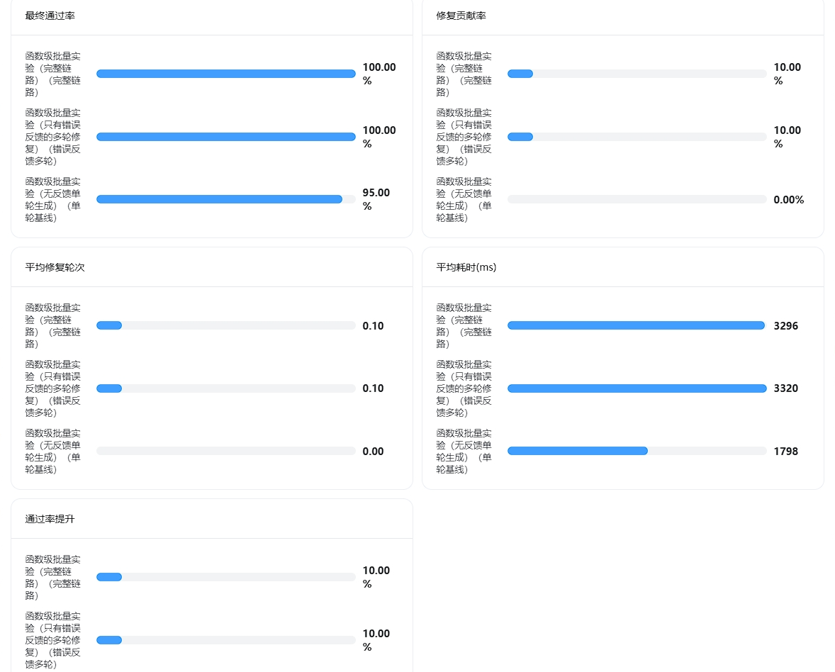
05 系统测试 - 实验评估（函数级）
函数级批量任务（结果摘要）
函数级批量任务（实验指标）
Notes:
为了评估系统的实际修复能力，我们进行了实验评估。通过在三个预置数据集（函数级、类文件级、文件级）上运行批量任务，我们统计了初始通过率、最终通过率、平均修复轮次等关键指标。实验结果显示，经过系统的自动修复，代码生成任务的成功率得到了显著提升，这有力地验证了我们所提出的执行反馈驱动修复流程的有效性。

Slide 12
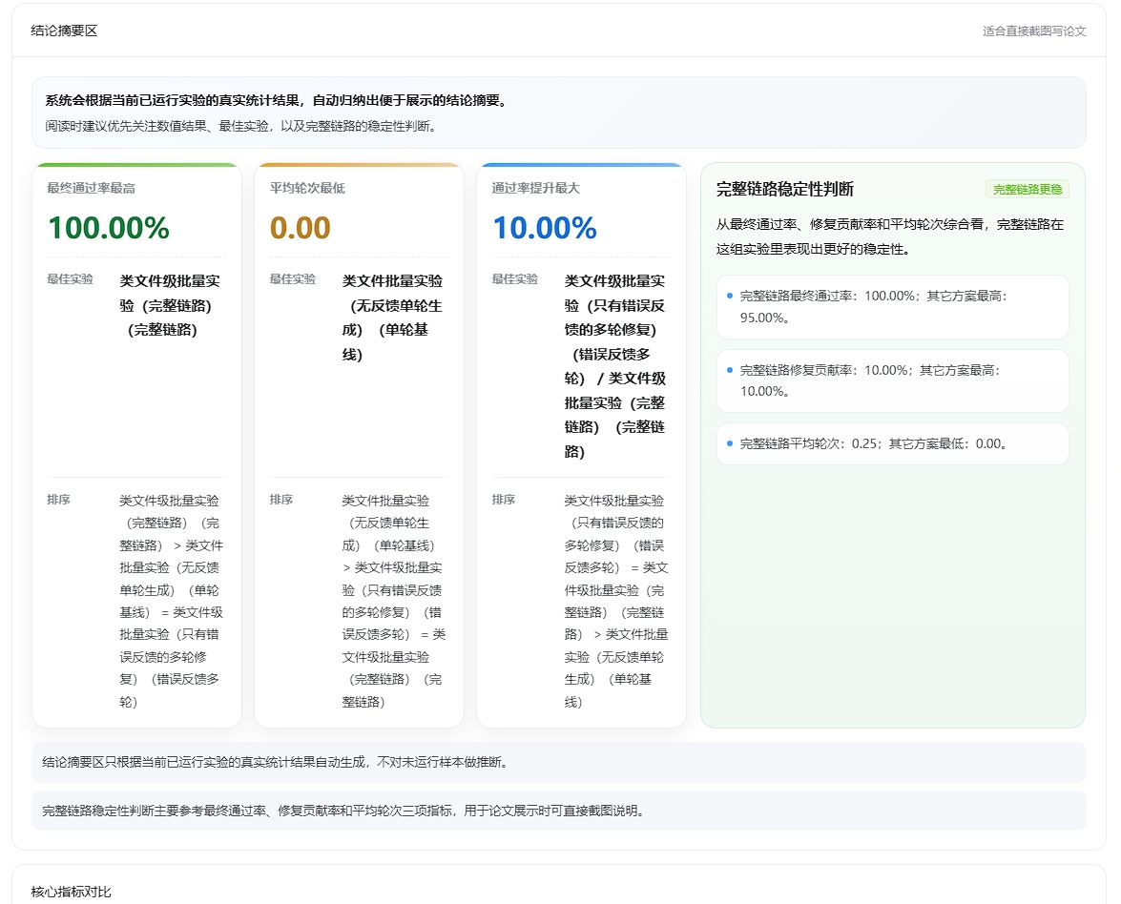
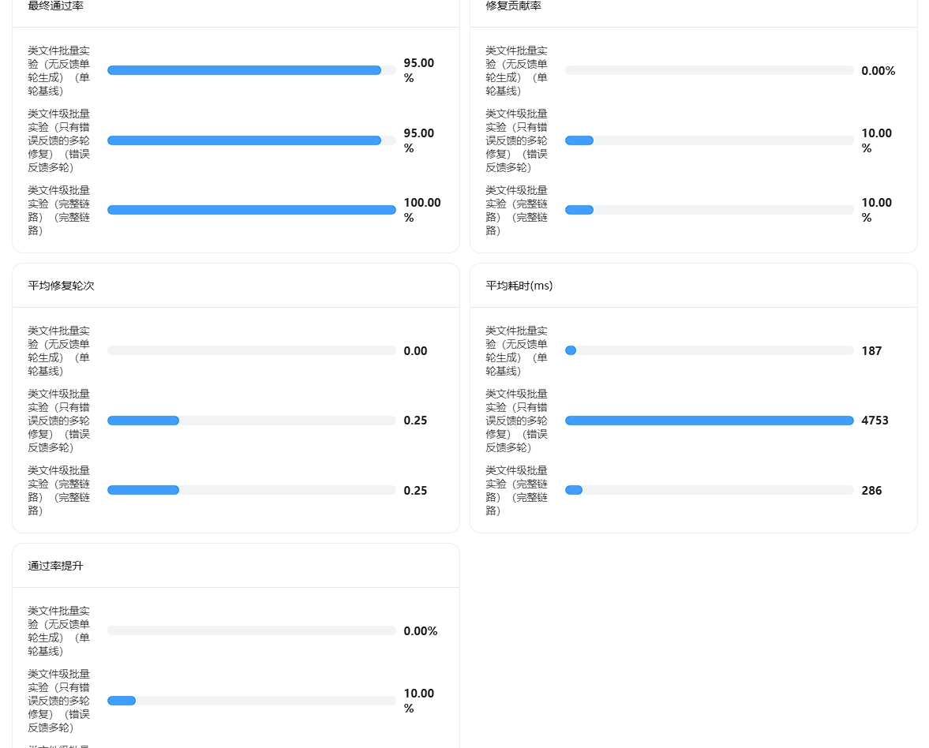
05 系统测试 - 实验评估（类文件级）
类文件级批量任务（结果摘要）
类文件级批量任务（实验指标）
Notes:
为了评估系统的实际修复能力，我们进行了实验评估。通过在三个预置数据集（函数级、类文件级、文件级）上运行批量任务，我们统计了初始通过率、最终通过率、平均修复轮次等关键指标。实验结果显示，经过系统的自动修复，代码生成任务的成功率得到了显著提升，这有力地验证了我们所提出的执行反馈驱动修复流程的有效性。

Slide 13
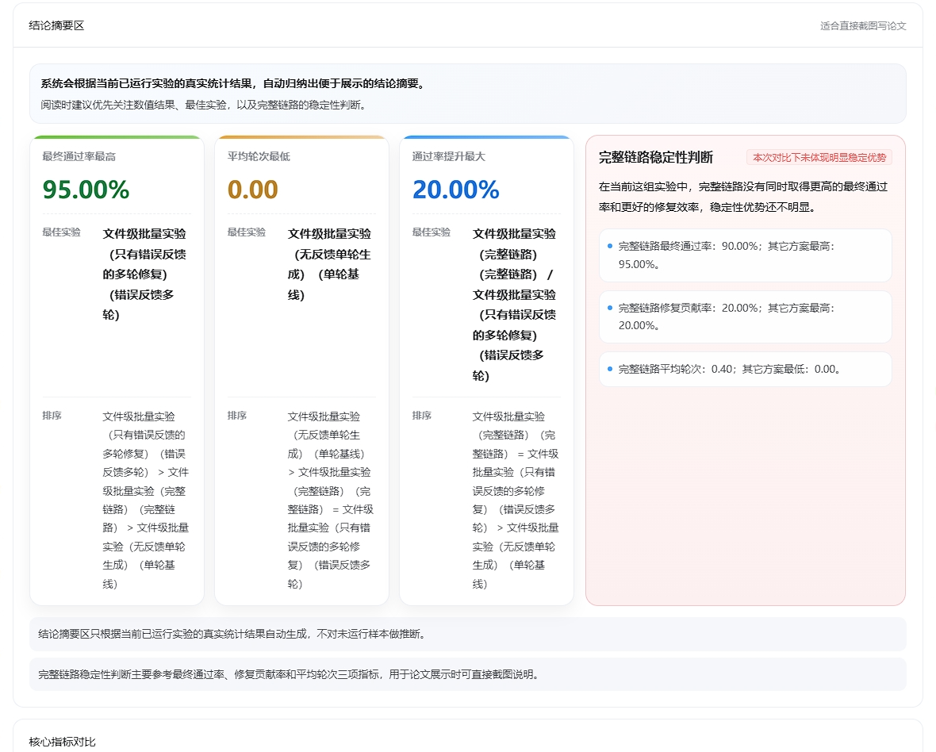
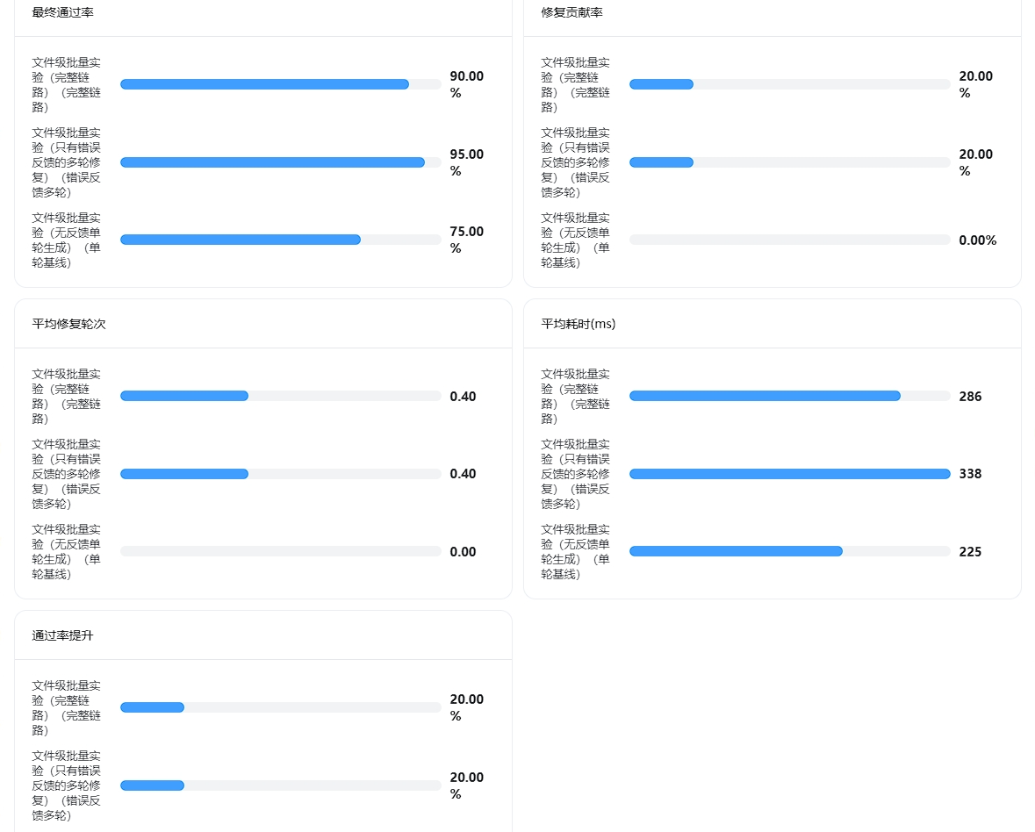
05 系统测试 - 实验评估（文件级）
文件级批量任务（结果摘要）
文件级批量任务（实验指标）
Notes:
为了评估系统的实际修复能力，我们进行了实验评估。通过在三个预置数据集（函数级、类文件级、文件级）上运行批量任务，我们统计了初始通过率、最终通过率、平均修复轮次等关键指标。实验结果显示，经过系统的自动修复，代码生成任务的成功率得到了显著提升，这有力地验证了我们所提出的执行反馈驱动修复流程的有效性。

Slide 14
06 总结
01
设计并实现了一个完整的代码生成与自修复系统
成功将代码生成、测试执行、反馈分析和多轮修复整合到一个可视化平台。
02
构建了基于执行反馈的修复闭环
解决了生成代码“看起来正确但无法运行”的痛点。
04
验证了核心技术路线的可行性
多组对照的系统测试与量化实验评估。
03
提供了可追溯的修复过程
引入版本管理机制、运行日志记录和修复计划展示。
Notes:
最后，对我的工作进行总结。本次毕业设计，我设计并实现了一个完整的代码生成与自修复系统。核心贡献在于构建了基于执行反馈的修复闭环，将生成结果从文本提升到了可验证的程序。同时，系统提供了可追溯的修复过程，并通过实验验证了核心技术路线的可行性。

Slide 15
06 存在问题与未来展望
存在问题
未来改进方向
模型能力依赖
修复效果高度依赖底层大语言模型的能力
优化修复策略
探索更先进的错误分析算法
增强代码理解
引入更精细的程序分析技术
修复能力局限
对于复杂的和多文件深度依赖的场景
扩展支持范围
扩展支持复杂的类定义与
多文件项目。
提升系统性能
优化代码执行沙箱架构
执行环境开销
使用Docker等强隔离容器环境运行代码，
会增加任务执行的时间与资源开销。
Notes:
当然，系统也存在一些问题，比如对底层模型能力的依赖，以及在处理复杂错误时的局限性。展望未来，我们可以从优化修复策略、增强代码理解能力、扩展支持范围和提升系统性能等几个方面进行改进，让系统变得更加强大和实用。

Slide 16

致 谢
感谢我的指导老师黄江平讲师的悉心指导！
感谢各位评委老师的宝贵时间和建议！
Notes:
最后，我要衷心感谢我的指导老师黄江平讲师，感谢他在整个毕业设计过程中的悉心指导。同时，感谢各位评委老师在百忙之中抽出时间参与我的答辩，并提出宝贵意见。也感谢所有帮助过我的老师和同学们。我的汇报到此结束，谢谢大家！

